Slide 1
Repaso

Slide 2
Qué es un Sistema Operativo?
Es una máquina extendida
  Oculta los detalles tediosos y complejos que se deben realizar
  Presenta al usuario una “máquina virtual” que es mucho más simple de usar
Es un administrador de recursos
  Cada programa obtiene tiempo de uso de recursos
  Cada programa obtiene espacio de utilización de un recurso

Slide 3
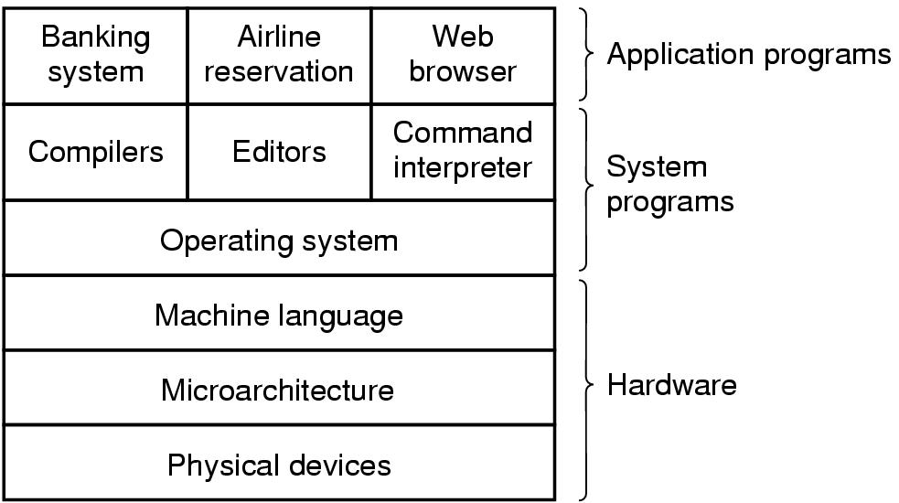
Componentes de un Sistema
Un Sistema está compuesto de
  hardware
  programas del sistema (modo kernel)‏
  aplicaciones

Slide 4

Historia
Primera generación 1945 - 1955
  válvulas, tableros
Segunda generación 1955 - 1965
  transistores, sistemas batch
Tercera generación 1965 – 1980
  Circuitos integrados, multiprogramación
Cuarta generación 1980 – present
  computadoras personales

Slide 5
Tipos de Sistemas Operativos
Sistemas Operativos de Mainframes
Sistemas Operativos de Servidores
Sistemas Operativos Multiprocesador
Sistemas Operativos de Computadora Personal
Sistemas Operativos de Tiempo Real
Sistemas Operativos Embebidos
Sistemas Operativos de Smart card

Slide 6

Revisión del Hardware
Componentes de una computadora personal

Slide 7
CPU
Tomar instrucción de memoria, decodificarla y ejecutar
Conjunto de instrucciones específico
Registros de propósito general, contador de programa, puntero a la pila, PSW

Slide 8
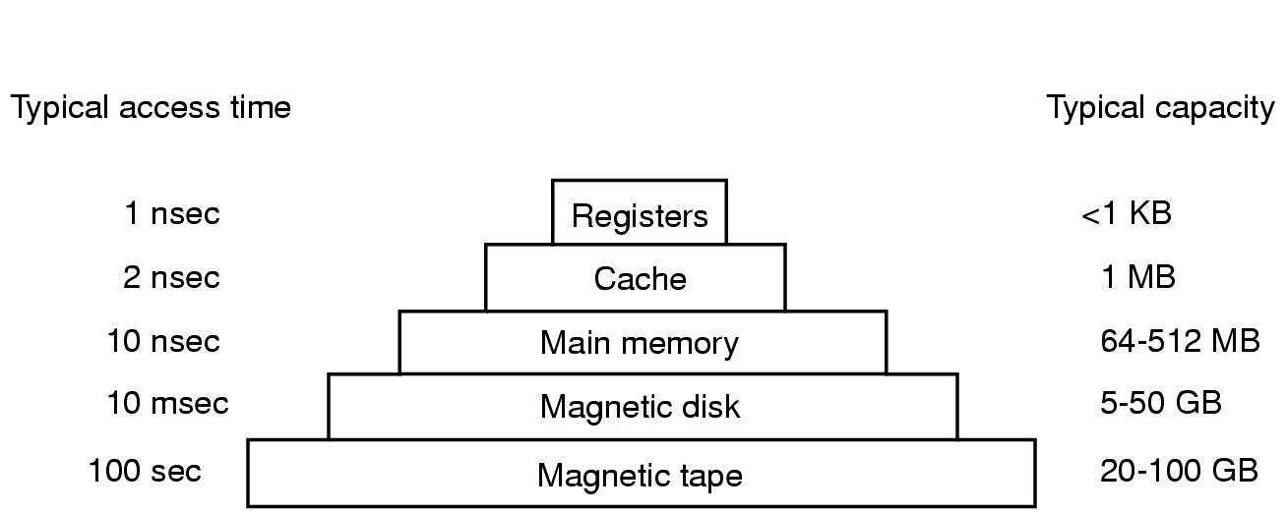
Jerarquía de Memoria

Slide 9
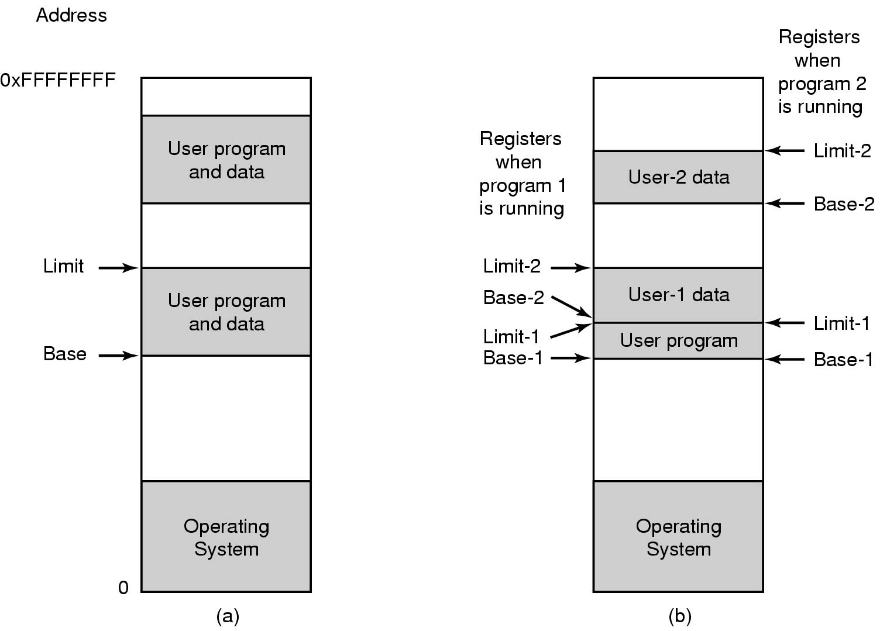
Memoria Principal
c
Multiprogramación con protección

Slide 10
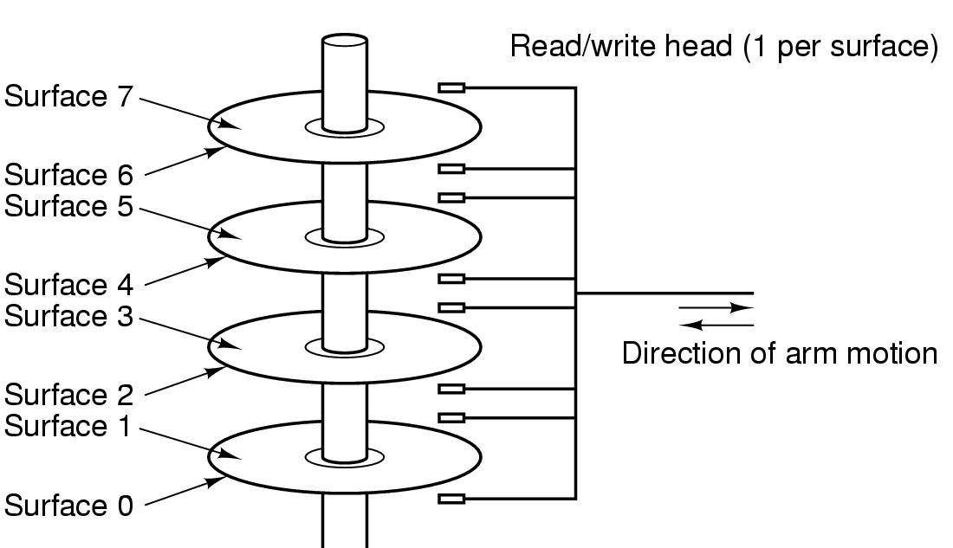
Disco Rígido

Slide 11
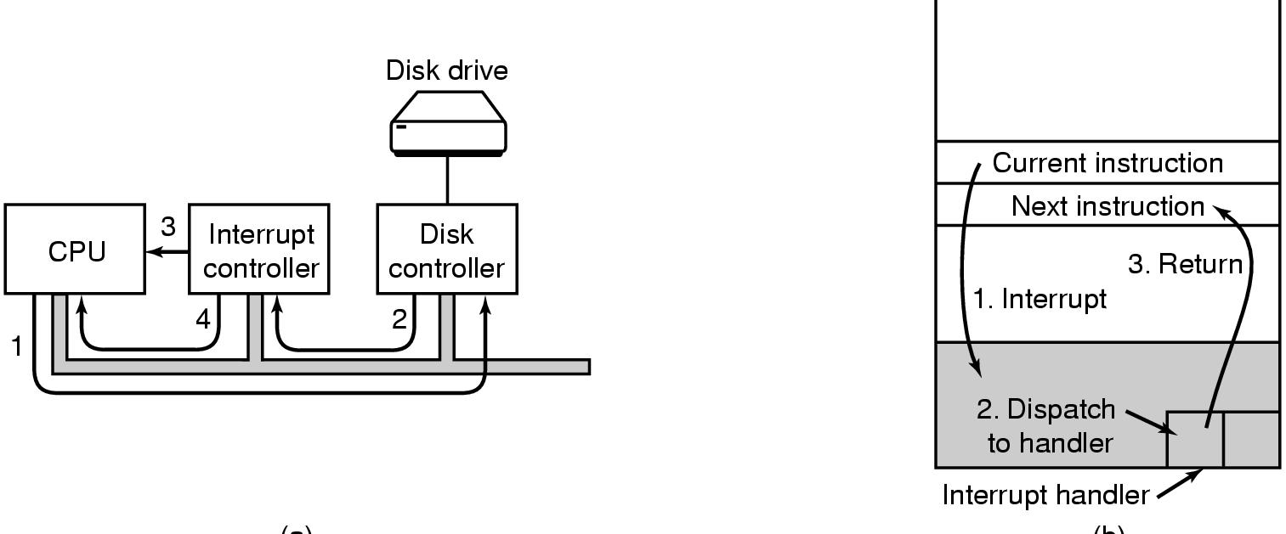
Atención de Solicitudes de E/S
Busy waiting
Interrupciones
DMA

Slide 12

Conceptos - Procesos
Arbol de procesos
  A crea 2 procesos hijos, B y C
  B crea 3 procesos hijos, D, E, y F

Slide 13
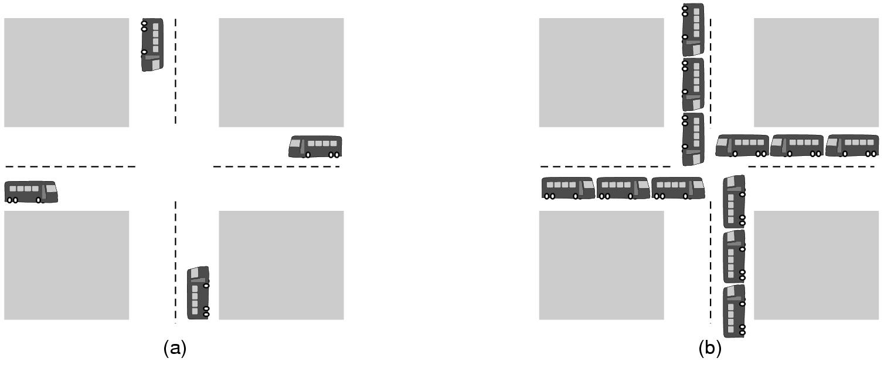
Conceptos - Deadlocks
(a) Deadlock potencial. (b) Deadlock.

Slide 14
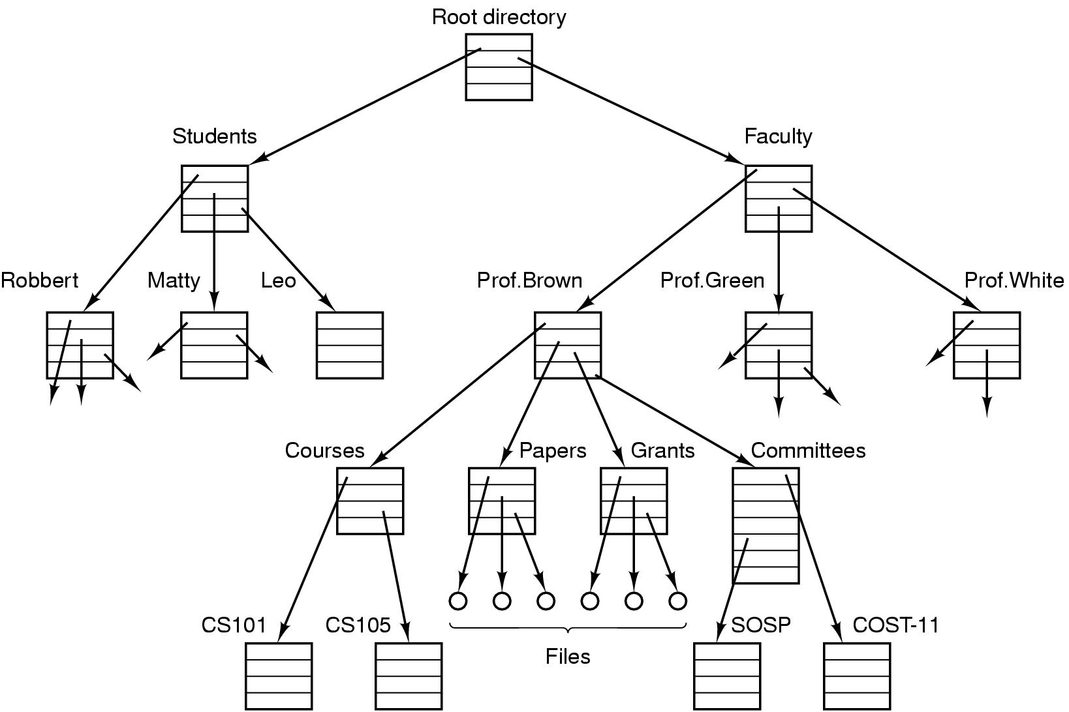
Conceptos – Sistema de Archivos
Archivos especiales, pseudo archivos, mount /unmount

Slide 15

Llamadas al Sistema
Hay 11 pasos en la llamada al sistema
read (fd, buffer, nbytes)‏

Slide 16
Llamadas al Sistema
Administración de procesos
  fork, waitpid, exec, exit
Administración de archivos
  open, close, read, write, lseek, stat
Administración de directorios
  mkdir,rmdir,link,unlink,mount,umount

Slide 17
Estructura de los Sistemas Operativos
Monolítico
Máquinas Virtuales
En capas
Microkernel (cliente/servidor)‏
Distribuídos

